Slide 1
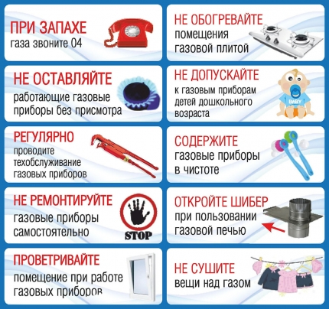
НАСЕЛЕНИЕ, ИСПОЛЬЗУЮЩЕЕ ГАЗ В БЫТУ ОБЯЗАНО:
Пройти инструктаж по безопасному пользованию газом в эксплуатационной организации газового хозяйства, иметь и соблюдать инструкции по эксплуатации приборов.
Следить за нормальной работой газовых приборов, дымоходов и вентиляции, проверять тягу до включения и во время работы газовых приборов с отводом продуктов сгорания в дымоход.
Перед пользованием газифицированной печью проверять, открыт ли полностью шибер.
Периодически очищать «карман» дымохода.
По окончании пользования газом закрыть краны на газовых приборах и перед ними, а при размещении баллонов внутри кухонь дополнительно закрыть вентили у баллонов.
При неисправности газового оборудования вызвать работников предприятия газового хозяйства.
При внезапном прекращении подачи газа закрыть немедленно краны горелок газовых приборов и сообщить газовой службе по телефону 04.
При появлении в помещении квартиры запаха газа немедленно прекратить пользование газовыми приборами, перекрыть краны к приборам и на приборах, открыть окна или форточки для проветривания помещения, вызвать аварийную службу по телефону 04 (вне загазованного помещения).
Для осмотра и ремонта газопроводов и газового оборудования допускать в квартиру работников газового хозяйства, по предъявлению ими служебных удостоверений, в любое время суток.
Обеспечивать свободный доступ работников газового хозяйства к месту установки сжиженного газа в день их доставки.
Владельцы квартир на праве личной собственности, должны своевременно заключать договоры на техническое обслуживание газового оборудования и проверку дымоходов, вентиляционных каналов.
ЗАПРЕЩАЕТСЯ:
Производить самовольную газификацию дома (квартиры), перестановку, замену и ремонт газовых приборов, баллонов и запорной арматуры.
Изменять устройство дымовых и вентиляционных систем, заклеивать вентиляционные каналы, замуровывать или заклеивать «карманы» и люки, предназначенные для чистки дымоходов.
Отключать автоматику безопасности и регулирования, пользоваться газом при неисправных газовых приборах, автоматике, арматуре и газовых баллонах, особенно при обнаружении утечки газа.
Оставлять работающие газовые приборы без присмотра, кроме рассчитанных на непрерывную работу и имеющих для этого соответствующую автоматику.
Допускать к пользованию газовыми приборами детей дошкольного возраста, лиц, не контролирующих свои действия и не знающих правил пользования этими приборами.
Пользоваться газовыми плитами для отопления помещений.
Применять открытый огонь для обнаружения утечек газа (используется мыльная эмульсия или специальные приборы).
Хранить в помещениях и подвалах порожние и заполненные сжиженными газами баллоны.
Иметь в газифицированном помещении более одного баллона вместимостью 50 (55) л. или двух баллонов 27л. (один из них запасной).
.
Телефон
«горячей линии» Министерства цифрового развития Республики Алтай,отдел жилищного надзора
(838822) 47025
ЕДДС по Республике Алтай
МО «Город Горно-Алтайск» 8 (38822) 2-24-35
МО «Майминский район» 8 (38844) 22-6-22
МО «Усть-Канский район» 8 (38847) 23-1-13
МО «Шебалинский район» 8 (38849) 22-8-68
МО «Турочакский район» 8 (38843) 22-1-33
МО «Чемальский район» 8 (38841) 22-9-11
МО «Усть-Коксинский район» 8 (38848) 23-2-12
МО «Улагансикй район» 8 (38846) 22-9-11
МО «Чойский район» 8 (38840)
ЦУКС МЧС по Республике Алтай
Ответственный дежурный
8(38822) 4-03-02

